Slide 1
Milieux diélectriques
I – Polarisation induite
1 – Susceptibilité électrique (statique)
Un isolant plongé dans un champ électrique se polarise. Dans le cas de milieux linéaires, on a :
susceptibilité électrique :
permitivité
Dans un cristal, D et E ne sont pas colinéaires (biréfringence)
Milieu linéaire isotrope
Permitivité relative :
Gaz (1 bar)
Milieux denses
Notes:
1
Liquide/solide, gaz/solide, liquide/gaz

Slide 2
Milieux diélectriques
2 – Relations de passage entre deux milieux diélectriques
Relations de passage :
Appliqué au cas de diélectriques LHI :
Notes:
2
Liquide/solide, gaz/solide, liquide/gaz

Slide 3
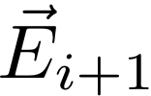
Milieux diélectriques
3 – Résoudre un problème d’électrostatique
Que valent les champs dans tout l’espace en présence d’un diélectrique ?
Pb à champ imposé (loin), potentiel imposé, charges imposées …
Méthode rigoureuse :
i) Trouver la forme de la solution
ii) Raccorder loin de l’objet (si besoin)
iii) Utiliser les relations de passage pour raccorder aux interfaces
Méthode perturbative (champ imposé):
Il faut calculer
connaissant
P1 est uniforme, mais pas les ordres supérieurs (sauf sphère et plaque plane)
Notes:
3
Liquide/solide, gaz/solide, liquide/gaz

Slide 4
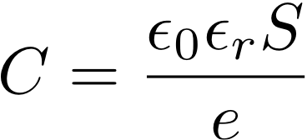
Milieux diélectriques
3.A – application au condensateur, potentiel imposé
1) Calculer le champ dans le condensateur
2) Calculer la capacité du condensateur
1 - Dans le condensateur :
Avec les conditions aux limites :
indépendant du matériau …
2 – Analogue du Théorème de Coulomb (armature du bas)
Capacité du condensateur
Notes:
4
Liquide/solide, gaz/solide, liquide/gaz

Slide 5
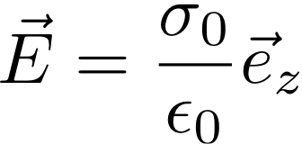
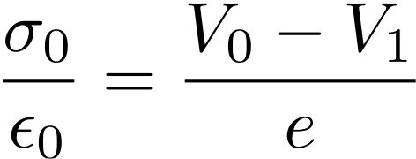
Milieux diélectriques
3.B – application au condensateur, charges imposées
1) Calculer le champ dans le condensateur
sans diélectrique.
2) Calculer le champ avec le diélectrique.
3) Retrouver la capacité du condensateur
1) Sans diélectrique.
2) En présence du diélectrique
3) Capacité du condensateur
Notes:
5
Liquide/solide, gaz/solide, liquide/gaz

Slide 6
Milieux diélectriques
3.C – Polarisation induite d’une sphère
Champ extérieur appliqué loin de la sphère
Calcul perturbatif pour une réponse faible
On pose :
1) Montrer que
2) Obtenir P sous forme d’une série. Montrer que l’on a dans une certaine gamme
Remarque : dans le cas d’une plaque épaisse.
Seul le champ perpendiculaire à la plaque dépolarise.
Notes:
6
Liquide/solide, gaz/solide, liquide/gaz

Slide 7
Milieux diélectriques
3.C – Polarisation induite d’une sphère
Champ extérieur appliqué loin de la sphère
Calcul perturbatif pour une réponse faible
On pose :
1) Montrer que
On a
avec
donc
2)
(uniforme dans la sphère)
Le champ sera uniforme dans la sphère à tous les ordres
Notes:
7
Liquide/solide, gaz/solide, liquide/gaz

Slide 8
Milieux diélectriques
3.C – Force subie dans un champ extérieur
On suppose que le champ extérieur varie
sur une échelle L >>R
La force subie est :
Cas d’une petite sphère :
Attiré vers les zones de champ intense, P et F saturent si
Pour une sphère le moment en O est nul (P x E=0)
Remarque : dans le cas d’une plaque épaisse, on trouve un moment non nul car P x E est non nul.
Notes:
8
Liquide/solide, gaz/solide, liquide/gaz

Slide 9
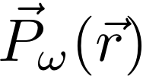
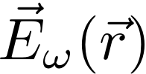
Milieux diélectriques
II – Régimes variables
1 – Susceptibilité complexe (milieu linéaire et isotrope)
La permitivité dépend de la fréquence
On introduit les TF des champs E et P
Attention :
La relation reste simple entre composantes de Fourier (réponse linéaire)
La relation reste locale (en espace) entre les champs
Notes:
9
Liquide/solide, gaz/solide, liquide/gaz

Slide 10
Milieux diélectriques
2 – Réponse à un champ polychromatique
Dans le cadre de la réponse linéaire, la relation est une convolution
La valeur de P dépend des valeurs de E aux instants antérieurs
G est la fonction réponse, liée à la susceptibilité complexe
Il existe un lien entre les parties réelle et imaginaire (Kramers-Kronig)
-
Notes:
10
Liquide/solide, gaz/solide, liquide/gaz

Slide 11
Milieux diélectriques
Vérification sur le particulier d’un système d’ordre 1 :
Mécanisme valable pour la polarisation d’orientation
Résolution dans l’espace de Fourier :
Résolution directe dans l’espace physique :
Notes:
11
Liquide/solide, gaz/solide, liquide/gaz

Slide 12
Milieux diélectriques
Vérification sur le particulier d’un système d’ordre 1 :
Mécanisme valable pour la polarisation d’orientation
Résolution dans l’espace de Fourier :
Résolution directe dans l’espace physique :
Notes:
12
Liquide/solide, gaz/solide, liquide/gaz

Slide 13
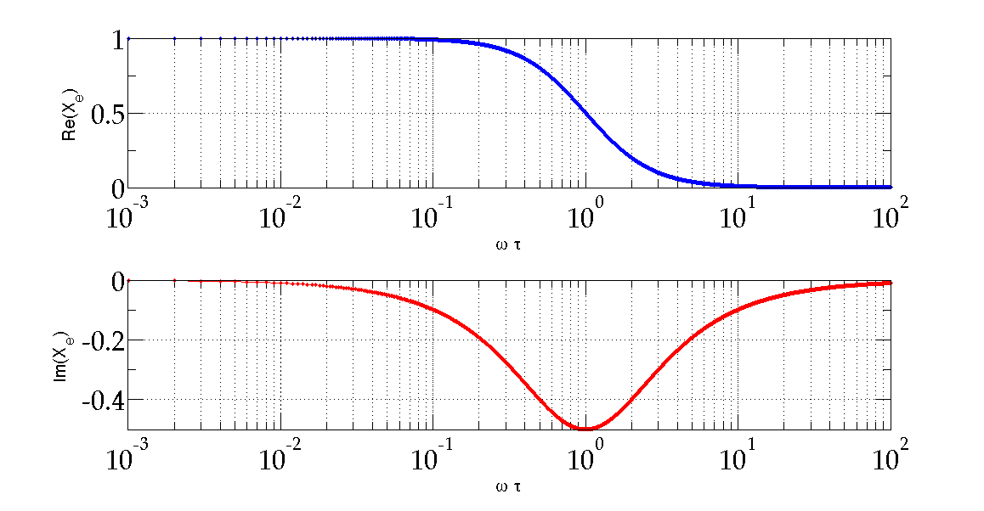
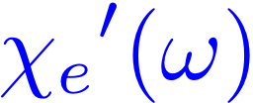
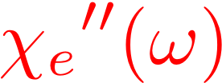
Milieux diélectriques
Vérification sur le particulier d’un système d’ordre 1 :
La partie imaginaire est importante lorsque la partie réelle varie beaucoup.
-
Notes:
13
Liquide/solide, gaz/solide, liquide/gaz

Slide 14
Milieux diélectriques
3 – Considérations énergétiques
Extension du théorème de Poynting
Bilan de puissance transmise aux charges libres :
A partir des équations de Maxwell
Analyse vectorielle
Notes:
14
Liquide/solide, gaz/solide, liquide/gaz

Slide 15
Milieux diélectriques
3 – Considérations énergétiques
Extension du théorème de Poynting
Bilan de puissance transmise aux charges libres :
Dans le vide :
Dans un diélectrique (non magnétique) la situation est plus complexe :
Vecteur de Poynting :
D et E ne sont pas proportionnels :
Il faut que la permitivité soit une constante (champ quasi-statique), ou que la gamme de fréquence soit réduite (quasi-monochromatique)
Alors :
Notes:
15
Liquide/solide, gaz/solide, liquide/gaz

Slide 16
Milieux diélectriques
III – Mécanismes de polarisation
1 – Polarisabilité
Une entité microscopique se modifie en présence d’un champ électrique extérieur, une entité microscopique acquiert un moment dipolaire.
Tenseur polarisabilité. Homogène à un volume
Champ local vu par l’atome ou la molécule.
Grands types de mécanismes :
Polarisation d’orientation (molécules polaires)
Polarisation électronique (déformation de la fonction d’onde)
Polarisation ionique (structure cristalline)
Notes:
16
Liquide/solide, gaz/solide, liquide/gaz

Slide 17
Milieux diélectriques
1.A – Polarisabilité d’orientation
Concerne les liquides ou les gaz composés de molécules possédant un moment dipolaire permanent.
Energie d’interaction dans un champ extérieur.
Système en contact avec un thermostat (statistique de Boltzmann).
Compétition alignement, agitation thermique.
Normalisation :
Quelles autres hypothèses du modèle sont cachées ?
Notes:
17
Liquide/solide, gaz/solide, liquide/gaz

Slide 18
Milieux diélectriques
1.A – Polarisabilité d’orientation
Concerne les liquides ou les gaz composés de molécules possédant un moment dipolaire permanent.
Energie d’interaction dans un champ extérieur.
Système en contact avec un thermostat (statistique de Boltzmann).
Compétition alignement, agitation thermique.
-Pas d’interactions dipôle-dipôle (sinon int. van der Waals, livre Atkins)
-Séparation des interactions de positions et du potentiel
-On ne traite ici que la partie électrique pour le dipôle moyen
Notes:
18
Liquide/solide, gaz/solide, liquide/gaz

Slide 19
Milieux diélectriques
1.A – Polarisabilité d’orientation
Concerne les liquides ou les gaz composés de molécules possédant un moment dipolaire permanent.
Energie d’interaction dans un champ extérieur.
Système en contact avec un thermostat (statistique de Boltzmann).
Compétition alignement, agitation thermique.
On suppose U<<kT, montrer que
Notes:
19
Liquide/solide, gaz/solide, liquide/gaz

Slide 20
Milieux diélectriques
Calcul d’une valeur moyenne sur les configurations possibles
Polarisation moyenne :
Solution analytique :
Fonction de Langevin
Notes:
20
Liquide/solide, gaz/solide, liquide/gaz

Slide 21
Milieux diélectriques
On suppose U<<kT.
La réponse est linéaire
ODG : ddp de 100 V sur 100 microns,
La dépendance en température, bien vérifiée expérimentalement, est le signe d’un effet statistique.
Modèle dynamique de type visqueux :
Les molécules doivent tourner
Notes:
21
Liquide/solide, gaz/solide, liquide/gaz

Slide 22
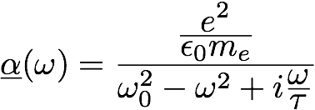
Milieux diélectriques
1.B – Polarisabilité électronique
Le modèle phénoménologique de l’électron élastiquement lié rend bien compte du phénomène.
L’électron est lié au proton par une interaction effective de type élastique
Le dissipation est modélisée par une force de frottement visqueuse
Si l’échelle spatiale des variations du champ est grande devant le rayon atomique, le champ semble homogène (k.a0 << 1).
En complexes :
Notes:
22
Liquide/solide, gaz/solide, liquide/gaz

Slide 23
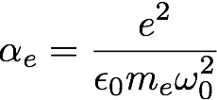
Milieux diélectriques
1.B – Polarisabilité électronique
A fréquence nulle, la polarisabilité électronique est :
Un peu d’analyse dimensionnelle sur le modèle semi-classique
1) Evaluer la fréquence
Potentiel coulombien
Conseil : utiliser l’équation de Schrödinger
« comme en mécanique des fluide »
pour trouver le rayon de Bohr et montrer que
2) Comment change a0 lorsque l’on passe d’une couche électronique à la suivante ?
Notes:
23
Liquide/solide, gaz/solide, liquide/gaz

Slide 24
Milieux diélectriques
1.B – Polarisabilité électronique
A fréquence nulle, la polarisabilité électronique est :
Evaluation de la fréquence :
Tous les termes sont du même ordre
est le rayon de Bohr de l’atome d’hydrogène.
Pour l’atome d’hydrogène
L’évolution de la polarisabilité suit celle de la taille du nuage électronique
Notes:
24
Liquide/solide, gaz/solide, liquide/gaz

Slide 25
Milieux diélectriques
Polarisabilité électronique de quelques éléments (BFR T.4)
est le rayon de Bohr de l’atome d’hydrogène.
Tableau périodique : alpha augmente en ligne et diminue en colonne
Notes:
25
Liquide/solide, gaz/solide, liquide/gaz

Slide 26
Milieux diélectriques
1.B – Polarisabilité électronique
Remarques :
Cas d’un atome poly-électronique :
Le modèle est phénoménologique, l’électron n’est pas élastiquement lié.
La température n’a aucun rôle (pas un effet statistique)
Un traitement quantique (non résonnant) donne un résultat analogue
(Livre C.T. p.1297 T.2)
1.C – Polarisabilité ionique
Le traitement est similaire, mais les masses plus grandes. Les fréquences sont dans l’IR.
Notes:
26
Liquide/solide, gaz/solide, liquide/gaz

Slide 27
Milieux diélectriques
2 – Le champ local
Pour connaître la réponse de la matière, il faut connaître le champ localement ressenti par un atome :
Il peut être différent du champ extérieur (lissé) si les atomes sont proches, i.e. dans les phases condensées
On décompose :
Créé par les charges extérieures
Créé par les charges liées du diélectrique
[champ lissé]
Champ vu par un atome en M
Créé par les charges proches situées dans la sphères
[on tient compte de la position des atomes]
Créé par les charges extérieures
[charges éloignées, champ lissé]
Notes:
27
Liquide/solide, gaz/solide, liquide/gaz

Slide 28
Milieux diélectriques
2 – Le champ local
Il faut assembler toutes les contributions :
Phase liquide, ou solide à symétrie cubique
En général :
s est une constante, de l’ordre de l’unité, qui peut être nulle.
Ce terme n’est pas nul pour les phases condensées polaires.
Notes:
28
Liquide/solide, gaz/solide, liquide/gaz

Slide 29
Milieux diélectriques
Contribution des voisins les plus proches, calcul de
Dans un cristal cubique, chaque atome a 6 voisins (haut, bas, 4 côtés)
Tous les dipôles sont localement alignés
On suppose
Notes:
29
Liquide/solide, gaz/solide, liquide/gaz

Slide 30
Milieux diélectriques
Contribution des voisins les plus proches
Dans un cristal cubique, chaque atome a 6 voisins (haut, bas, 4 côtés)
Tous les dipôles sont localement alignés
On suppose
Les champs en M sont selon z
Notes:
30
Liquide/solide, gaz/solide, liquide/gaz

Slide 31
Milieux diélectriques
Contribution des voisins les plus proches
Dans un cristal cubique, chaque atome a 6 voisins (haut, bas, 4 côtés)
Tous les dipôles sont localement alignés
On suppose
Les champs en M sont selon z
Le résultat est vrai aussi pour
La constante s est nulle pour le cristal cubique car les contributions « champ proche » se compensent.
Notes:
31
Liquide/solide, gaz/solide, liquide/gaz

Slide 32
Milieux diélectriques
3 – Relation entre polarisabilité et susceptibilité
3.A – Milieux peu denses
La polarisation est faible
Pour une densité atomique N/V
La mesure de la permitivité est une mesure de la polarisabilité. L’écart à l’unité est proportionnel à la densité
Notes:
32
Liquide/solide, gaz/solide, liquide/gaz

Slide 33
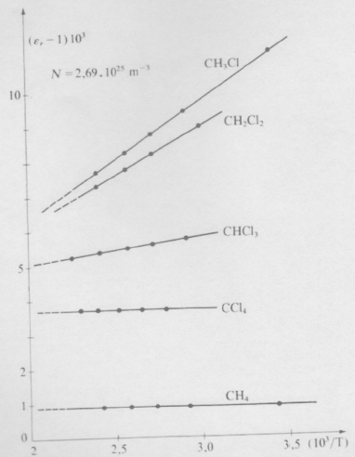
Milieux diélectriques
Dépendance en température de quelques gaz polaires
Notes:
33
Liquide/solide, gaz/solide, liquide/gaz

Slide 34
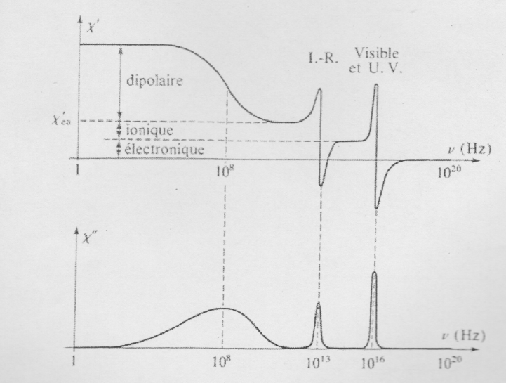
Milieux diélectriques
Dépendance en fréquence (BFR T.4)
-
Notes:
34
Liquide/solide, gaz/solide, liquide/gaz

Slide 35
Milieux diélectriques
3.B – Milieux denses, relation de Clausius - Mossotti
Cas des gaz à sous forte pression, des liquide, des solides
Le champ local n’est pas le champ macroscopique
Polarisabilité et susceptibilité ne sont pas proportionnelles
Relation de Clausius-Mossotti
Assez bien vérifiée expérimentalement pour les fluides non polaires
Notes:
35
Liquide/solide, gaz/solide, liquide/gaz

Slide 36
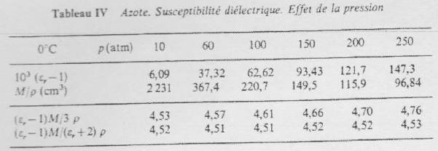
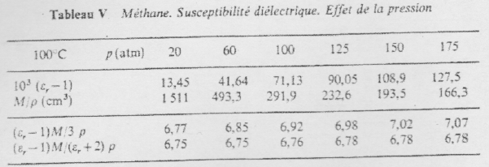
Milieux diélectriques
Relation de Clausius-Mossotti
Notes:
36
Liquide/solide, gaz/solide, liquide/gaz

Slide 37
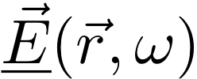
Milieux diélectriques
4 – Propagation dans les milieux diélectriques (cas monochromatique)
Milieu LHI, non magnétique, non conducteur
1) Ecrire correctement les équations de Maxwell
2) Obtenir l’équation vérifiée par
3) Obtenir la vitesse de phase et l’indice de réfraction pour une propagation en milieu illimité et une permitivité réelle.
Notes:
37
Liquide/solide, gaz/solide, liquide/gaz

Slide 38
Milieux diélectriques
4 – Propagation dans les milieux diélectriques (cas monochromatique)
Milieu LHI, non magnétique, non conducteur
1) Equations de Maxwell :
2) On utilise l’égalité :
Perméabilité homogène :
Equation de Helmoltz. En l’absence de C.L. les solutions sont les ondes planes
Notes:
38
Liquide/solide, gaz/solide, liquide/gaz

Slide 39
Milieux diélectriques
3)
Equation de Helmoltz. En l’absence de C.L. les solutions sont les ondes planes
Relation de dispersion :
Perméabilité réelle :
vitesse de phase
Indice optique :
La fréquence est inchangée, la longueur d’onde diminue par rapport au vide.
Structure de l’onde :
E n’est transverse que si le milieu est isotrope, B et D sont toujours transverse.
Attention ceci n’est vrai qu’en absence de C.L. (cf guide d’onde)
Notes:
39
Liquide/solide, gaz/solide, liquide/gaz

Slide 40
Milieux diélectriques
Traiter le cas d’une permitivité complexe :
dans le cas
1) Trouver le vecteur d’onde complexe
2) Donner la structure de l’onde pour une propagation selon z
3) Donner l’indice de réfraction complexe
4) Calculer la puissance moyenne communiquée au milieu
Notes:
40
Liquide/solide, gaz/solide, liquide/gaz

Slide 41
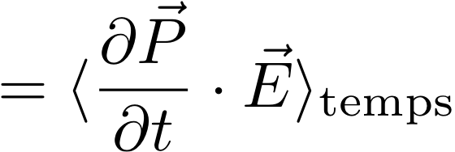
Milieux diélectriques
Perméabilité complexe, absorption :
1) Cas d’une absorption faible
2) Structure de l’onde :
3) Indice optique complexe :
4) Puissance cédée par unité de volume
Notes:
41
Liquide/solide, gaz/solide, liquide/gaz

